Slide 1

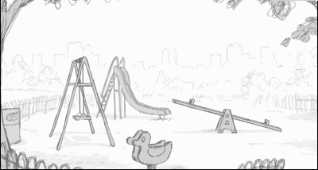
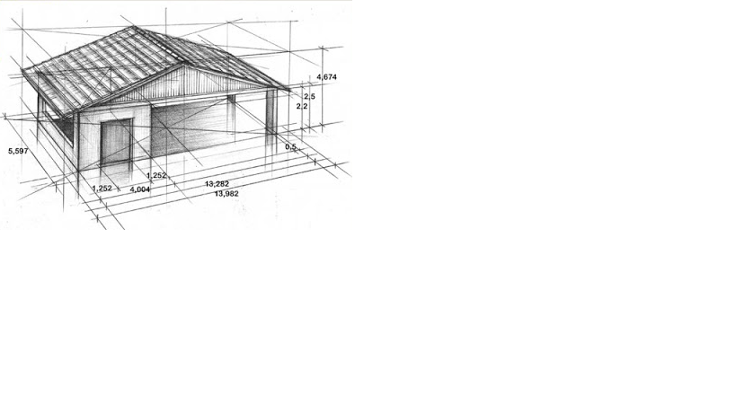




Projekty grantowe 14/2020
Materiał opracowany przez Stowarzyszenie Kraina Drwęcy i Pasłęki
Instytucja Zarządzająca PROW 2014-2020- Minister Rolnictwa i Rozwoju Wsi
„Europejski Fundusz Rolny na rzecz Rozwoju Obszarów Wiejskich: Europa inwestująca w obszary wiejskie”.
Materiał współfinansowany ze środków Unii Europejskiej w ramach Poddziałania 19.2 „Wsparcie na wdrażanie operacji w ramach strategii rozwoju lokalnego kierowanego przez społeczność”.
Program Rozwoju Obszarów Wiejskich na lata 2014-2020.

Slide 2




Webinarium organizowane jest przez
Stowarzyszenie Kraina Drwęcy i Pasłęki funkcjonujące jako Lokalna Grupa Działania (LGD) i dotyczy ogłoszonego przez LGD konkursu o powierzenie grantów w ramach poddziałania 19.2 „Wsparcie na wdrażanie operacji w ramach strategii rozwoju lokalnego kierowanego przez społeczność” objętego Programem Rozwoju Obszarów Wiejskich na lata 2014–2020.
Limit dostępnych środków w naborze – 250 000,00 zł.
TERMIN SKŁADANIA WNIOSKÓW:
20.04.2020 r. do 11.05.2020 r. , ostatniego dnia naboru wnioski przyjmowane będą do godziny 12.00.
„Europejski Fundusz Rolny na rzecz Rozwoju Obszarów Wiejskich: Europa inwestująca w obszary wiejskie”.

Slide 3
WPROWADZENIE
Realizujemy swoją misję na podstawie Lokalnej Strategii Rozwoju (LSR) m.in. poprzez ogłaszanie konkursów dla mieszkańców na realizację ciekawych pomysłów i inwestycji.
LSR jest najważniejszym dokumentem Stowarzyszenia, ponieważ stanowi podstawę do działań podejmowanych przez Lokalną Grupę Działania (LGD) w ramach Programu Rozwoju Obszarów wiejskich na lata 2014-2020 (PROW).
Istota LSR polega na wskazaniu kierunków rozwoju obszaru objętego LSR. Zawiera ona najistotniejsze wytyczne działania LGD, a także cele ogólne, szczegółowe oraz przedsięwzięcia wpływające na rozwój obszarów wiejskich. Wszystkie projekty dofinansowane przez LGD muszą wynikać z założeń LSR.
„Europejski Fundusz Rolny na rzecz Rozwoju Obszarów Wiejskich: Europa inwestująca w obszary wiejskie”.

Slide 4
Na czym polega wdrażanie Lokalnej Strategii Rozwoju?
Wdrażanie Lokalnej Strategii Rozwoju polega na dofinansowaniu przedsięwzięć (w LSR zwanych operacjami) realizowanych na terenie objętym LSR.
Co to są rezultaty projektu?
Są to efekty/wskaźniki/rezultaty - mierniki za pomocą, których będziemy mierzyć postęp w realizacji projektu.
Kim jest Grantobiorca?
To podmiot wybrany w drodze otwartego naboru ogłoszonego przez LGD, któremu zostaną powierzone środki finansowe na realizację zadań w ramach projektu grantowego.
„Europejski Fundusz Rolny na rzecz Rozwoju Obszarów Wiejskich: Europa inwestująca w obszary wiejskie”.

Slide 5
Kim jest Grantodawca?
Grantodawcą jest instytucja udzielająca grantów (środków finansowych) na realizację zadań w ramach projektu grantowego.
Stowarzyszenie Kraina Drwęcy i Pasłęki w ramach obecnego projektu grantowego jest Grantodawcą.
Co to jest grant?
Grantem są środki finansowe programu operacyjnego powierzone Grantobiorcy, na realizację zadań (zadania mają służyć osiągnięciu celu projektu grantowego).
Co to jest projekt grantowy?
To projekt, na podstawie którego LGD udziela grantów (środków finansowych) na realizację zadań służących osiągnięciu celu tego projektu przez Grantobiorców.
„Europejski Fundusz Rolny na rzecz Rozwoju Obszarów Wiejskich: Europa inwestująca w obszary wiejskie”.

Slide 6


Przedmiotem konkursu 14/2020 jest udzielenie dotacji na realizację projektu grantowego zgodnie z założeniem Lokalnej Strategii Rozwoju Krainy Drwęcy i Pasłęki na lata 2014-2020 w następującym zakresie:
- Tworzenie edukacyjnych centrów ekologicznych i przyrodniczych,
- Oznaczanie i inwentaryzacja cennego dziedzictwa kulturowego i historycznego wraz z jego promocją,
- Rozwój ogólnodostępnej i niekomercyjnej infrastruktury turystycznej i rekreacyjnej,
- Rozwój obiektów stanowiących ogólnodostępną infrastrukturę społeczną lub kulturalną.
„Europejski Fundusz Rolny na rzecz Rozwoju Obszarów Wiejskich: Europa inwestująca w obszary wiejskie”.

Slide 7

  CELE OGÓLNE:
  Wykorzystanie potencjału przyrodniczego, kulturowego i historycznego dla zachowania tożsamości obszaru, promocji i rozwoju lokalnego
  Zagospodarowanie przestrzeni publicznej w zakresie urządzeń i infrastruktury zaspokajającej potrzeby pierwszego rzędu oraz tworzących komfort zamieszkania.
  WSKAŹNIKI PRODUKTU:
  Liczba zabytków poddanych pracom konserwatorskim lub restauratorskim w wyniku wsparcia otrzymanego w ramach realizacji strategii,
  Liczba operacji obejmujących wyposażenie podmiotów działających w sferze kultury,
  Liczba nowych lub zmodernizowanych obiektów infrastruktury turystycznej, rekreacyjnej i kulturalnej.
  WSKAŹNIKI REZULTATU:
  Wzrost liczby osób korzystających z obiektów infrastruktury turystycznej, rekreacyjnej i kulturalnej,
  Wzrost liczby osób odwiedzających zabytki i obiekty
  WAŻNE : -RAMY CZASOWE REALIZACJI GRANTU
  (od dnia podpisania umowy o powierzenie grantu do 15 czerwca 2021 r.)
„Europejski Fundusz Rolny na rzecz Rozwoju Obszarów Wiejskich: Europa inwestująca w obszary wiejskie”.

Slide 8

Uprawnione podmioty, które mogą ubiegać się o przyznanie grantu:
  - jednostki nieprowadzące działalności gospodarczej,
  osoby prawne (z wył. województwa), jeżeli siedziba tej osoby lub jej oddziału znajduje się na obszarze wiejskim objętym LSR (w tym również jednostki organizacyjne nieposiadające osobowości prawnej, będące wyodrębnionymi jednostkami organizacyjnymi osób prawnych),
  - jednostki organizacyjne nieposiadające osobowości prawnej, którym ustawa przyznaje zdolność prawną, jeśli siedziba tej jednostki lub jej oddziału znajduje się na obszarze wiejskim objętym LSR,
  - jednostki samorządu terytorialnego, jeśli jej obszar jest obszarem wiejskim objętym LSR.
WAŻNE: Suma grantów udzielonych jednostkom sektora finansów publicznych w ramach projektu grantowego nie może przekroczyć 20% limitu środków w ramach konkursu.
„Europejski Fundusz Rolny na rzecz Rozwoju Obszarów Wiejskich: Europa inwestująca w obszary wiejskie”.

Slide 9

Poziom dofinansowania: całkowita wartość jednego grantu (zadania) nie może być wyższa niż 50 000,00 zł oraz niższa 5 000,00 zł, poziom dofinansowania jednego grantu wynosi do 100 %, w przypadku jednostek sektora finansów publicznych (np. gminy) maksymalny poziom dofinansowania wynosi 63,63 % (wkład własny wynosi 36,37%), limit na jednego grantobiorcę wynosi 100 000,00 zł dofinansowania
(w całym okresie programowania 2014-2020 r.)
„Europejski Fundusz Rolny na rzecz Rozwoju Obszarów Wiejskich: Europa inwestująca w obszary wiejskie”.

Slide 10

Koszty kwalifikowane: koszty ogólne, o których mowa w art. 45 ust.2 lic. c rozporządzenia nr 1305/2013 (np. honoraria architektów, inżynierów, opłaty za konsultacje itp.) stanowią maksymalnie 10% pozostałych kosztów, zakupy robót budowlanych lub usług, zakupu lub rozwoju oprogramowania komputerowego oraz zakupu patentów, licencji lub wynagrodzeń za przeniesienie autorskich praw majątkowych lub znaków towarowych, eksponaty, najmu lub dzierżawy maszyn, wyposażenia lub nieruchomości, zakupu nowych maszyn lub wyposażenia, a w przypadku operacji w zakresie określonym w § 2 ust. 1 pkt 5 również używanych maszyn lub wyposażenia, stanowiących eksponaty, zakupu rzeczy innych niż wymienione w pkt 5, w tym materiałów, wynagrodzenia i innych świadczeń, o których mowa w Kodeksie pracy, związanych z pracą pracowników beneficjenta, a także inne koszty ponoszone przez beneficjenta na podstawie odrębnych przepisów w związku z zatrudnieniem tych pracowników - w przypadku operacji w zakresie określonym w § 2 ust. 1 pkt 2 lit. b i pkt 3,
„Europejski Fundusz Rolny na rzecz Rozwoju Obszarów Wiejskich: Europa inwestująca w obszary wiejskie”.

Slide 11
Koszty kwalifikowane: podatek od towarów i usług (VAT), zgodnie z art. 69 ust. 3 lit. c rozporządzenia nr 1303/2013 które są uzasadnione zakresem operacji, niezbędne do osiągnięcia jej celu oraz racjonalne.
Koszty te nie mogą być kosztami inwestycji polegającej na budowie albo przebudowie liniowych obiektów budowlanych w części dotyczącej realizacji odcinków zlokalizowanych poza obszarem wiejskim objętym LSR.
WAŻNE : GRANT MUSI WIĄZAĆ SIĘ Z POZWOLENIEM NA BUDOWĘ LUB ZGŁOSZENIEM ROBÓT BUDOWLANYCH wyłącznie jeżeli Grantobiorca ubiega się w zakresie :
- Rozwój ogólnodostępnej i niekomercyjnej infrastruktury turystycznej i rekreacyjnej,
- Rozwój obiektów stanowiących ogólnodostępną infrastrukturę społeczną lub kulturalną.
„Europejski Fundusz Rolny na rzecz Rozwoju Obszarów Wiejskich: Europa inwestująca w obszary wiejskie”.

Slide 12
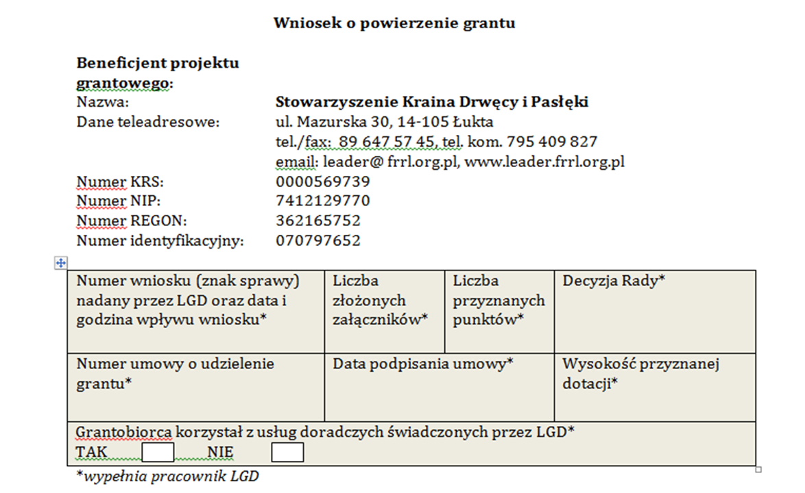
Omówienie wniosku
„Europejski Fundusz Rolny na rzecz Rozwoju Obszarów Wiejskich: Europa inwestująca w obszary wiejskie”.

Slide 13
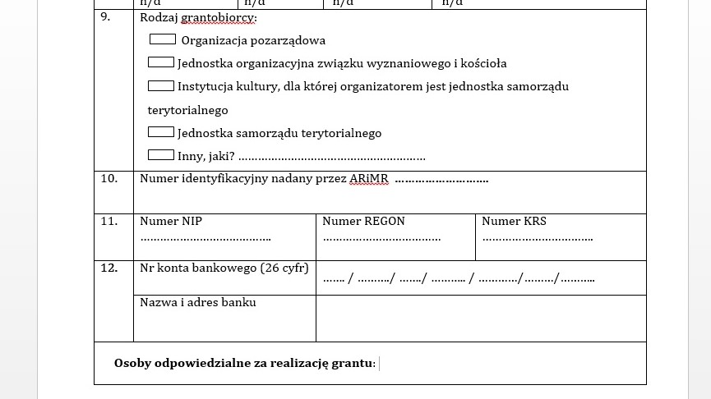
Pole 10. Numer identyfikacyjny :
Należy wpisać numer identyfikacyjny nadany przez Agencję Restrukturyzacji i Modernizacji Rolnictwa zgodnie z przepisami ustawy z dnia 18 grudnia 2003 r. o krajowym systemie ewidencji producentów, ewidencji gospodarstw rolnych oraz ewidencji wniosków o przyznanie płatności (Dz. U. z 2015 r. poz. 807 i 1419).
WAŻNE: Jeżeli podmiot ubiegający się o przyznanie pomocy nie posiada nadanego numeru identyfikacyjnego, należy wypełnić i złożyć odpowiedni wniosek we właściwym terytorialnie Biurze Powiatowym Agencji Restrukturyzacji i Modernizacji Rolnictwa tj.:
Olsztyn, ul. Towarowa 20;
Ostróda, ul. Grunwaldzka 43 A.
„Europejski Fundusz Rolny na rzecz Rozwoju Obszarów Wiejskich: Europa inwestująca w obszary wiejskie”.

Slide 14
Opis grantu
powinien zawierać co najmniej:
  wyszczególnienie zakresu grantu, terminu i sposobu realizacji, miejsca realizacji, opis poszczególnych zadań wraz z wykazem planowanych do poniesienia kosztów uzasadniających przyjęty poziom kosztów,
  w opisie grantu podmiot powinien wskazać, że operacja będzie niekomercyjna, nie będzie generowała zysku,
  zadanie ma służyć zaspokajaniu potrzeb społeczności lokalnej z obszaru LSR.
WAŻNE : Należy wskazać, czy zadanie bez dofinansowania, o które się ubiega Granotobiorca, zostałaby zrealizowane, tj. w takim samym zakresie rzeczowym (w odniesieniu do kosztów kwalifikowalnych) i w takim samym okresie.
W przypadku, gdy zadania obejmują zadania niestandardowe, które nie znajdują się w obrocie powszechnym należy dołączyć dokument uzasadniający przyjęty poziom cen, np. oferty, wydruki z Internetu, kopie stron katalogów, pisemne informacje od sprzedawców.
„Europejski Fundusz Rolny na rzecz Rozwoju Obszarów Wiejskich: Europa inwestująca w obszary wiejskie”.

Slide 15
Sposób złożenia wniosku
Przed złożeniem wniosku należy upewnić się, czy:
wniosek został podpisany w wyznaczonych do tego miejscach przez podmiot ubiegający się o przyznanie pomocy / pełnomocnika podmiotu ubiegającego się o przyznanie pomocy,
wypełnione zostały wszystkie wymagane pola wniosku,
załączone zostały wszystkie wymagane dokumenty,
dane finansowe podawane we wniosku, w tym w Zestawieniu rzeczowo-finansowym zadań wyrażone są w złotych z dokładnością do dwóch miejsc po przecinku, za wyjątkiem wnioskowanej kwoty pomocy, którą należy podać w pełnych złotych (po obcięciu groszy).
Z uwagi na pojawienie się na terytorium Polski wirusa SARS-CoV-2 wniosek można złożyć elektronicznie z wszelkimi niezbędnymi załącznikami w postaci skanu
„Europejski Fundusz Rolny na rzecz Rozwoju Obszarów Wiejskich: Europa inwestująca w obszary wiejskie”.

Slide 16

We wniosku należy uwzględnić:
  doświadczenie w realizacji projektów o charakterze podobnym do zadania, które zamierza się realizować, lub
  zasoby odpowiednie do przedmiotu zadania, które zamierza się realizować, lub
  kwalifikacje odpowiednie do przedmiotu zadania, które zamierza się realizować, jeżeli jest osobą fizyczną, lub
  działalność odpowiednią do przedmiotu zadania, które zamierza się realizować.
Informacja o załącznikach
  Załącznik nr 1 - Zestawienie rzeczowo-finansowe zadań realizowanych w ramach wniosku o powierzenie grantu (załącznik obowiązkowy) - oryginał
  Załącznik nr 2 - Plan finansowy zadania realizowanego w ramach konkursu o powierzenie grantu (załącznik obowiązkowy) - oryginał
  Załącznik nr 3 - Oświadczenie o kwalifikowalności VAT dla Grantobiorcy będącego osobą prawną lub jednostką nieposiadającą osobowości prawnej, jeżeli Grantobiorca będzie ubiegał się o włączenie VAT do kosztów kwalifikowanych – należy podać podstawę prawną (załącznik obowiązkowy) - oryginał
  Załącznik nr 4 - Statut Grantobiorcy (jeśli dotyczy)
  Załącznik nr 5 - Dokument potwierdzający osobowość prawną Grantobiorcy (jeśli dotyczy)
  Załącznik nr 6 - Dokument potwierdzający prawo do reprezentowania jednostki samorządu terytorialnego (jeśli dotyczy)
„Europejski Fundusz Rolny na rzecz Rozwoju Obszarów Wiejskich: Europa inwestująca w obszary wiejskie”.

Slide 17
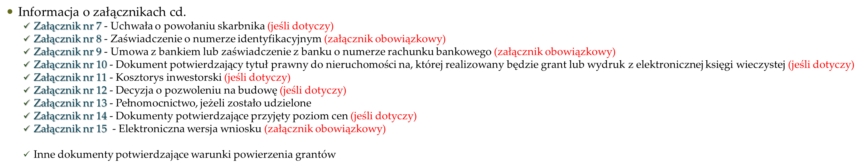

Informacja o załącznikach cd.
  Załącznik nr 7 - Uchwała o powołaniu skarbnika (jeśli dotyczy)
  Załącznik nr 8 - Zaświadczenie o numerze identyfikacyjnym (załącznik obowiązkowy)
  Załącznik nr 9 - Umowa z bankiem lub zaświadczenie z banku o numerze rachunku bankowego (załącznik obowiązkowy)
  Załącznik nr 10 - Dokument potwierdzający tytuł prawny do nieruchomości na, której realizowany będzie grant lub wydruk z elektronicznej księgi wieczystej (jeśli dotyczy)
  Załącznik nr 11 - Kosztorys inwestorski (jeśli dotyczy)
  Załącznik nr 12 - Decyzja o pozwoleniu na budowę (jeśli dotyczy)
  Załącznik nr 13 - Pełnomocnictwo, jeżeli zostało udzielone
  Załącznik nr 14 - Dokumenty potwierdzające przyjęty poziom cen (jeśli dotyczy)
  Załącznik nr 15 - Elektroniczna wersja wniosku (załącznik obowiązkowy)
  Inne dokumenty potwierdzające warunki powierzenia grantów
„Europejski Fundusz Rolny na rzecz Rozwoju Obszarów Wiejskich: Europa inwestująca w obszary wiejskie”.

Slide 18
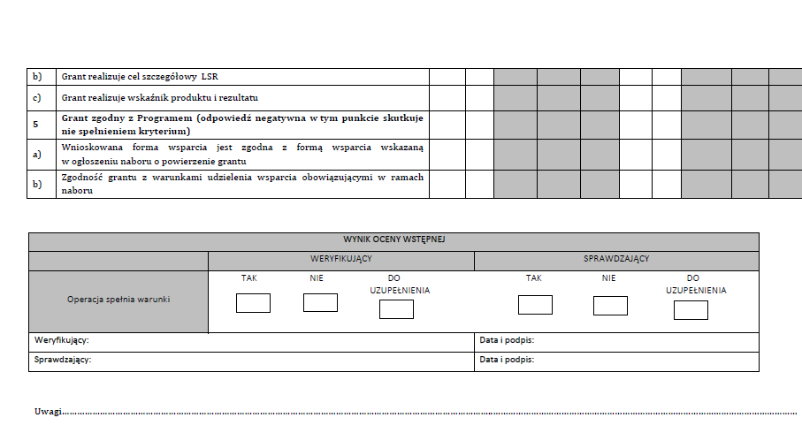
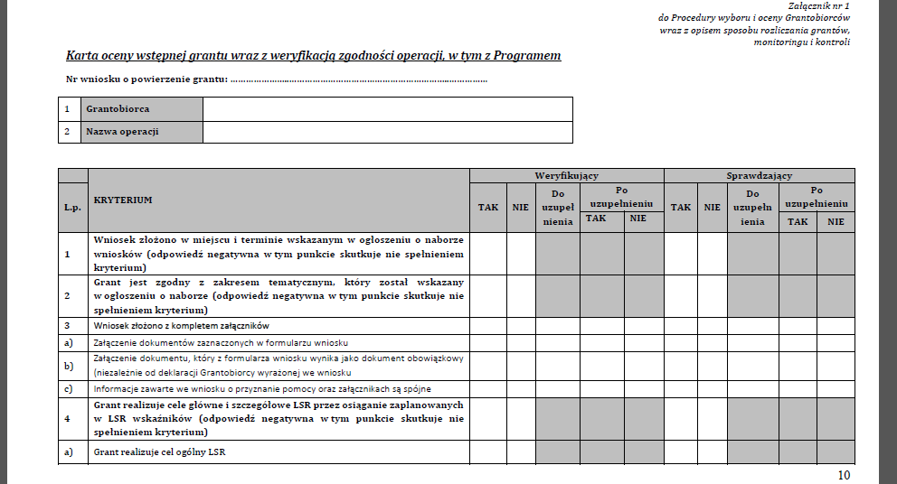
Kryteria wyboru wniosków
I etap - Karta oceny wstępnej wniosku wraz z weryfikacją zgodności operacji z Programem
„Europejski Fundusz Rolny na rzecz Rozwoju Obszarów Wiejskich: Europa inwestująca w obszary wiejskie”.

Slide 19
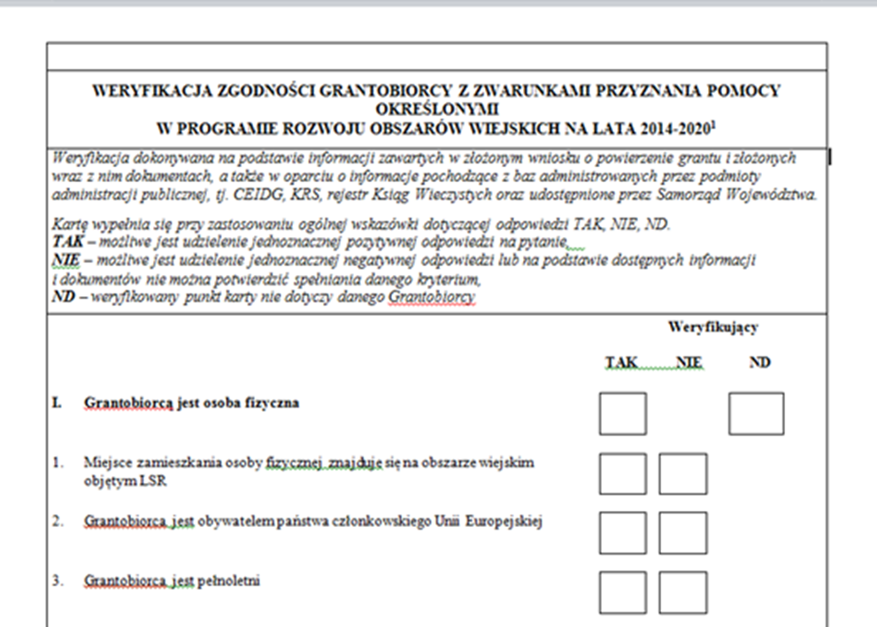
„Europejski Fundusz Rolny na rzecz Rozwoju Obszarów Wiejskich: Europa inwestująca w obszary wiejskie”.

Slide 20
Przed przystąpieniem do wyboru wniosku o powierzenie grantu przeprowadzany jest etap wstępnej oceny wniosków o przyznanie pomocy. Pracownicy biura LGD, przy zastosowaniu karty oceny wstępnej wniosku wraz z weryfikacją zgodności operacji z Programem dokonują wstępnej oceny wniosków.
Wyniki oceny wstępnej rozpatrywane i zatwierdzane są przez Radę. Operacje, które nie spełniają warunków wstępnej oceny wniosków
o przyznanie pomocy nie będą podlegać wyborowi
(nie przejdą do oceny punktowej).
Biuro LGD w ramach oceny wstępnej może jednokrotnie wezwać Grantobiorcę do złożenia wyjaśnień lub uzupełnień brakujących dokumentów w terminie 7 dni od otrzymania pisma, w przypadku, gdy:
a) dany dokument nie został załączony do wniosku pomimo zaznaczenia w formularzu wniosku, iż Grantobiorca go załącza oraz;
b) dany dokument nie został załączony (niezależnie od deklaracji Grantobiorcy wyrażonej we wniosku), a z formularza wniosku wynika, że jest to dokument obowiązkowy;
c) informacje zawarte we wniosku o przyznanie pomocy oraz w załącznikach są rozbieżne.
„Europejski Fundusz Rolny na rzecz Rozwoju Obszarów Wiejskich: Europa inwestująca w obszary wiejskie”.

Slide 21
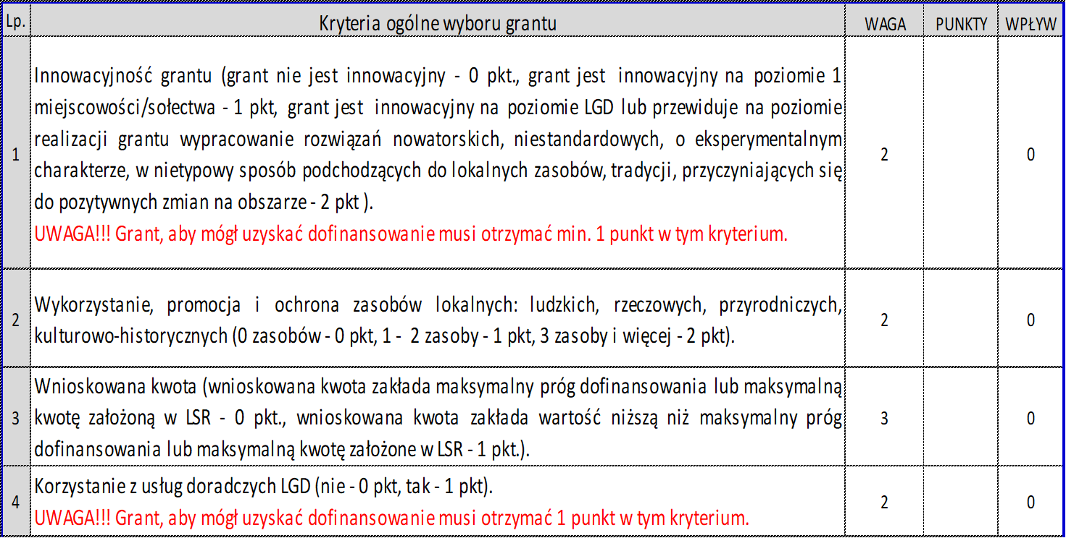
Kryteria wyboru wniosków
II etap - Kryteria wyboru i oceny Grantobiorców.
„Europejski Fundusz Rolny na rzecz Rozwoju Obszarów Wiejskich: Europa inwestująca w obszary wiejskie”.

Slide 22
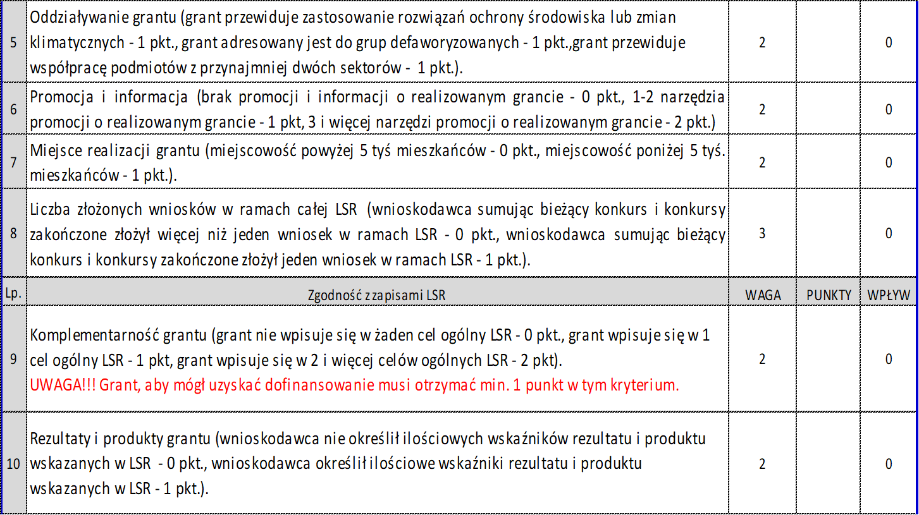
„Europejski Fundusz Rolny na rzecz Rozwoju Obszarów Wiejskich: Europa inwestująca w obszary wiejskie”.

Slide 23
„Europejski Fundusz Rolny na rzecz Rozwoju Obszarów Wiejskich: Europa inwestująca w obszary wiejskie”.

Slide 24

Grant może uzyskać maksymalnie 45 punktów z uwzględnieniem wag dla poszczególnych kryteriów.
Zadanie, aby mogło otrzymać dofinansowanie musi uzyskać minimum 25 punktów oraz spełnić minimum punktowe w kryteriach ogólnych nr 1,4,9
ROZPATRZENIE WNIOSKU O PRZYZNANIE POMOCY
Rada dokona oceny grantów w terminie 45 dni od dnia, w którym upłynął termin składania wniosków o udzielenie grantu.
Po dokonaniu oceny i wyboru grantów, Grantobiorcy są powiadamiani listownie o decyzji Rady oraz o możliwości odwołania się od niej zgodnie z procedurą.
W przypadku wpływu odwołań, Przewodniczący Rady ponownie zwołuje posiedzenie w celu ich rozpatrzenia.
„Europejski Fundusz Rolny na rzecz Rozwoju Obszarów Wiejskich: Europa inwestująca w obszary wiejskie”.

Slide 25

Wnioski, które zostaną wybrane przez Radę do finansowania będą podlegać weryfikacji formalnej przeprowadzonej przez pracowników biura LGD m.in. w następujących elementach:
- poprawność danych Grantobiorcy oraz poprawność wypełnienia poszczególnych elementów wniosku o udzielenie grantu;
- weryfikacja kompletności wymaganych załączników (statutu, kosztorysów, zgłoszeń oraz inne dokumenty potwierdzające warunki powierzenia grantów);
- weryfikacja budżetu, w tym m. in: kwalifikowalność i racjonalność kosztów, prawidłowość przypisania kosztów do poszczególnych kategorii budżetowych, adekwatność przyjętych jednostek miary, wyliczenie kwoty dofinansowania;
Pracownicy biura LGD mogą wezwać do korekt/uzupełnień wniosku o powierzenie grantów listownie i drogą elektroniczną na wskazany w dokumentach adres. Nie złożenie uzupełnień w terminie 10 dni od powiadomienia skutkuje odmową przyznania pomocy.
„Europejski Fundusz Rolny na rzecz Rozwoju Obszarów Wiejskich: Europa inwestująca w obszary wiejskie”.

Slide 26

  Zawarcie umowy o powierzenie grantu nastąpi po zawarciu umowy o przyznaniu pomocy Stowarzyszenia Krainy Drwęcy i Pasłęki z Zarządem Województwa Warmińsko - Mazurskiego, z tym że ostateczna kwota i zakres grantu może ulec zmianie (kwota może być pomniejszona).
  Umowę o powierzenie grantu z Grantobiorcą podpisują osoby reprezentujące Zarząd Stowarzyszenia. Zabezpieczeniem umowy jest weksel in blanco wraz z deklaracją wekslową podpisany przez Grantobiorcę. Umowa o powierzenie grantu (zwana również umową) jest podstawą realizacji grantu i ponoszenia kosztów.
  Grant wypłacany jest po realizacji projektu grantowego i złożeniu sprawozdania z realizacji grantu (rozliczenia grantu).
„Europejski Fundusz Rolny na rzecz Rozwoju Obszarów Wiejskich: Europa inwestująca w obszary wiejskie”.

Slide 27

Grantobiorca zobowiązany jest do:
- prowadzenia oddzielnego systemu rachunkowości albo korzystania z odpowiedniego kodu rachunkowego dla wszystkich transakcji związanych z realizacją grantu, w ramach prowadzonych ksiąg rachunkowych albo przez prowadzenie zestawienia faktur lub równoważnych dokumentów księgowych, gdy Grantobiorca nie jest zobowiązany do prowadzenia ksiąg rachunkowych na podstawie przepisów odrębnych,
- informowania i rozpowszechniania informacji o pomocy otrzymanej z EFRROW zgodnie z warunkami określonymi w - Księdze wizualizacji znaku Programu Rozwoju Obszarów Wiejskich na lata 2014-2020, opublikowanej na stronie internetowej Ministerstwa Rolnictwa i Rozwoju Wsi,
-złożenia ankiety monitorującej wraz ze sprawozdaniem końcowym (rozliczenie grantu) w ciągu 30 dni od zakończenia realizacji grantu,
-udostępnienia LGD informacji i dokumentów niezbędnych do kontroli, monitoringu i ewaluacji grantu,
- zachowania trwałości celu grantu oraz do gromadzenia i przechowywania dokumentów związanych z realizacją grantu (w tym faktury i dokumenty o równoważnej wartości dowodowej wraz z dowodami zapłaty), przez okres pięciu lat od dnia złożenia sprawozdania.
„Europejski Fundusz Rolny na rzecz Rozwoju Obszarów Wiejskich: Europa inwestująca w obszary wiejskie”.

Slide 28


Monitoring i kontrola
Pracownicy biura LGD lub inne uprawnione podmioty będą przeprowadzać czynności kontrolne w formie kontroli (wizytacji) na miejscu realizacji grantu (zadania) u losowo wybranych Grantobiorców. Potwierdzeniem przeprowadzonej kontroli będzie sporządzony raport.
Stowarzyszenie może dwukrotnie wezwać Grantobiorcę do usunięcia braków lub złożenia wyjaśnień na etapie rozliczania grantu. Grantobiorca ma 10 dni od dnia dostarczenia pisma na złożenie uzupełnień i wyjaśnień.
W przypadku nie usunięcia braków lub nie złożenia wyjaśnień w wyznaczonym terminie Stowarzyszenie może odstąpić od wypłaty kwoty dofinansowania
„Europejski Fundusz Rolny na rzecz Rozwoju Obszarów Wiejskich: Europa inwestująca w obszary wiejskie”.

Slide 29

Stowarzyszenie Kraina Drwęcy i Pasłęki może odstąpić od wypłaty kwoty dofinansowania po stwierdzeniu, że:
a) Grant jest realizowany niezgodnie z wnioskiem o powierzenie grantu co do celu i jego zakresu;
b) Grant został wydatkowany niezgodnie z deklarowanym Zestawieniem rzeczowo-finansowym zadań realizowanych w ramach wniosku o powierzenie grantu;
c) Grantobiorca nie przedstawił sprawozdania końcowego z udzielenia grantu (rozliczenia grantu).
„Europejski Fundusz Rolny na rzecz Rozwoju Obszarów Wiejskich: Europa inwestująca w obszary wiejskie”.

Slide 30

Dziękuję za uwagę
Ilona Grabowska
Kierownik Biura
„Europejski Fundusz Rolny na rzecz Rozwoju Obszarów Wiejskich: Europa inwestująca w obszary wiejskie”.

